Slide 1
Unicorn University
Statistické metody v analýze dat,
II. přednáška
Jaroslav
Sixta

Slide 2
Druhy statistických analýz (1)
Ve většině případů budeme pracovat s kvantitativními proměnnými, které jsou v určitých případech doplňovány jednou či více kategoriální proměnnou (klasifikační proměnná, například do tříd).
Je třeba ale mít na mysli, že celou řadu analýz v praxi provází značné množství kategoriální proměnných (i ve smyslu nominálních), jako je tomu v domácnostní šetřeních.
Analýza kategoriálních dat se zabývá metodami pro kategoriální/kvalitativní data a pro aplikaci v praxi není od věci se se s některými metodami seznámit.

Slide 3
Druhy statistických analýz (2)
Kasuistická analýza - vícerozměrné pozorování jednoho objektu v jeden okamžik
Jednorozměrná statistická analýza - soubor n jednorozměrných pozorování v jeden okamžik
Jednorozměrná analýza časových řad - jednorozměrné pozorování jednoho objektu v T obdobích
Analýza jednorozměrných longitudinální zjišťování - Soubor n jednorozměrných pozorování v T obdobích
Vícerozměrná statistická analýza - soubor n vícerozměrných pozorování v jednom období
Vícerozměrná analýza časových řad - vícerozměrná pozorování jednoho objektu v T obdobích
Analýza vícerozměrných longitudinální zjišťování - soubor n vícerozměrných pozorování v T obdobích, tzv. analýza panelových dat

Slide 4
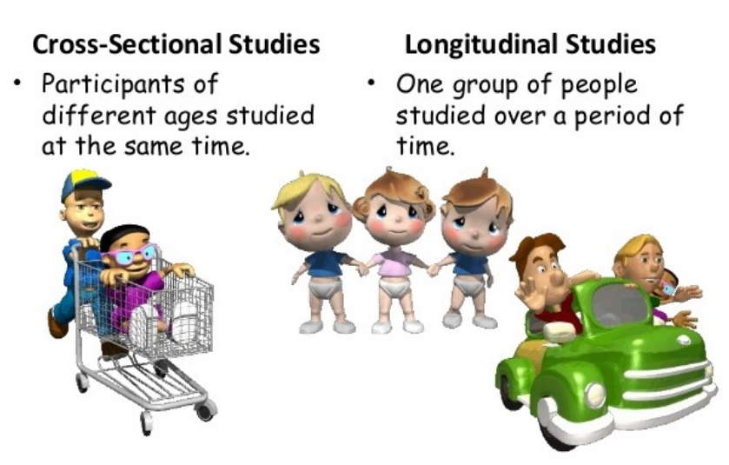
Druhy statistických analýz (3)
https://www.publichealthnotes.com/21-differences-between-cross-sectional-study-and-longitudinal-study/

Slide 5
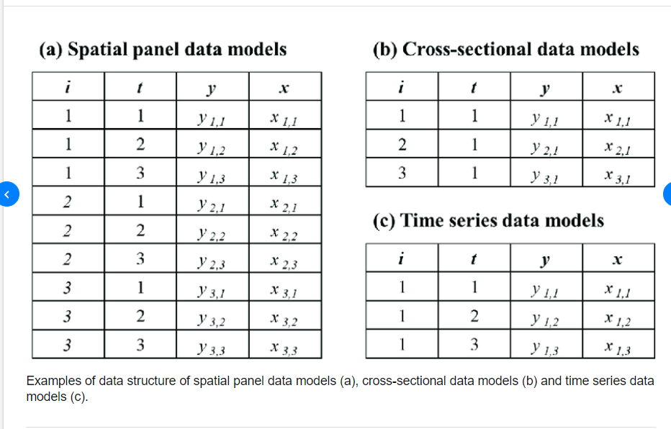
Druhy statistických analýz (4)
Panelová data můžeme chápat jako podmnožinu longitudinálních dat
https://www.researchgate.net/figure/Examples-of-data-structure-of-spatial-panel-data-models-a-cross-sectional-data-models_fig1_327905081

Slide 6
Datová matice

Slide 7
Podoba datové matice (1)
Nejčastěji dvourozměrná tabulku popisující jednotlivá pozorování (objekty) v řádcích a ve sloupcích jsou naměřené hodnoty proměnných.
Matice dat značíme X, řádu n x p (počet pozorování, počet proměnných)
Objekty – jsou statistické jednotky, domácnosti nebo podniky či jakákoli pozorování.
Proměnné jsou obvykle sledované znaky na jednotlivých objektech.
Důležitá je měřící škála (stupnice) proměnných (nominální, pořadová, intervalová, poměrová). -> srovnatelnost mezi proměnnými při dalších statistických výpočtech. Některé statistické metody jsou na měřící škálu citlivé více a některé méně. Obecně se však její úprava, například normováním považuje za výhodnou.
S proměnnými nelze pracovat čistě jen mechanicky, je nezbytné si vždy ujasnit, o jaký typ proměnné se jedná. Například kvantitativní x kvalitativní (nominální, ordinální, alternativní..)

Slide 8
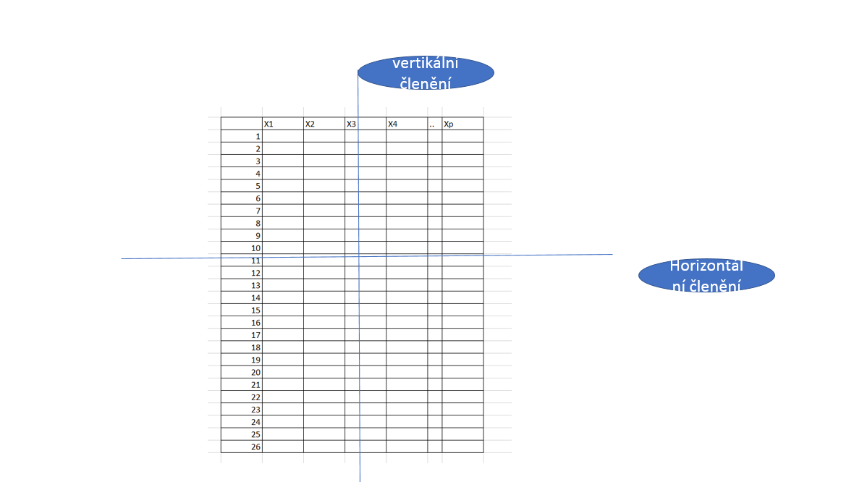
Podoba datové matice (2)

Slide 9
Statistická práce nad datovou maticí
Celou množinu následujících kroků můžeme shrnout pod název exploratorní analýza dat, EAD (česky někdy také průzkumová analýza dat)
Analýza odlehlých a extrémních pozorování,
Analýzu a případně náhradu chybějících údajů,
Důkladně promyslet možnosti třídění dat do intervalů a další reklasifikace proměnných,
Ověřování předpokladů, především tzv. testy normality,
Zamyslet se nad otázkou transformace dat například pro zjednodušení úlohy, což vede k faktorové analýze.

Slide 10
Výběry a výběrová rozdělení

Slide 11
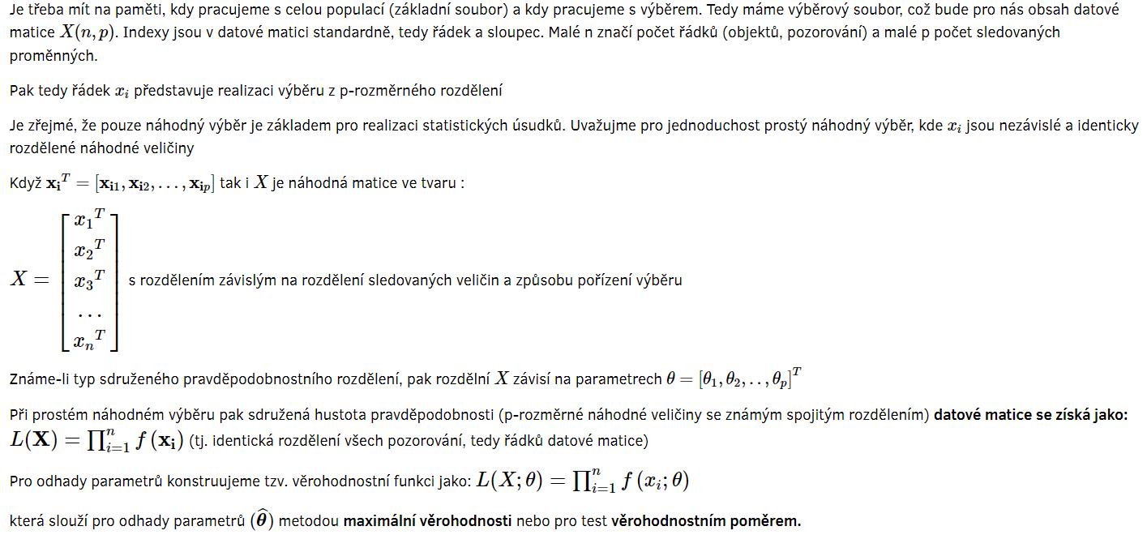
Výběry a datová matice

Slide 12
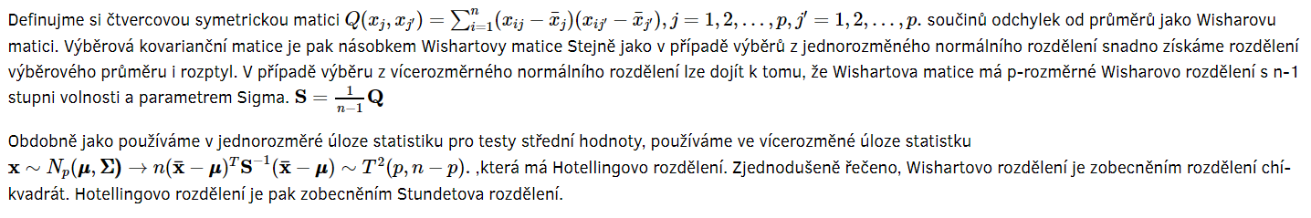
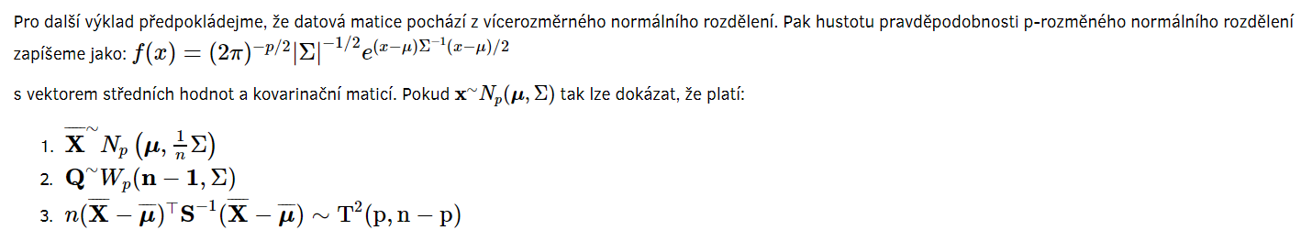
Základní výběrová rozdělení a výběrové charakteristiky (1)

Slide 13
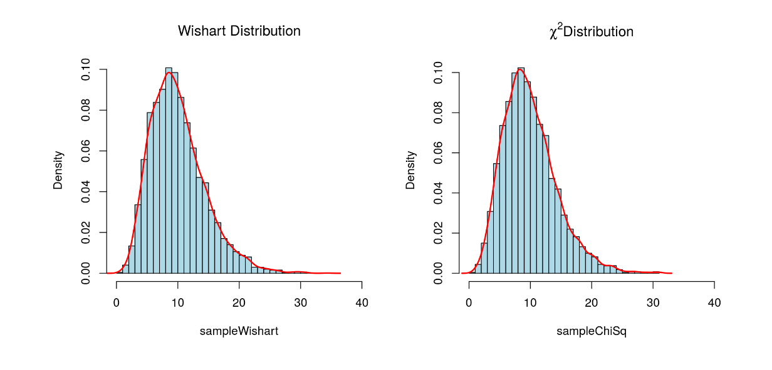
Základní výběrová rozdělení a výběrové charakteristiky (2)
https://www2.karlin.mff.cuni.cz/~maciak/NMST539/cvicenie2018_4.html

Slide 14
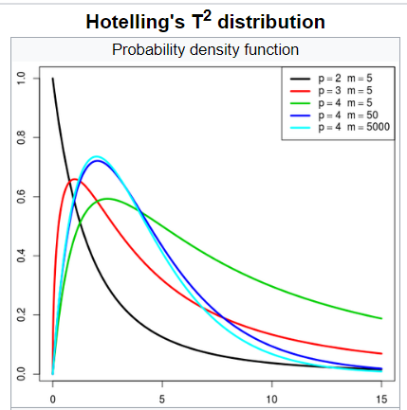
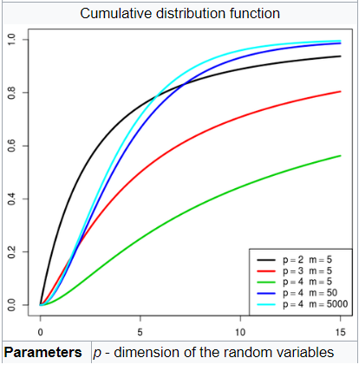
Základní výběrová rozdělení a výběrové charakteristiky (3)
https://en.wikipedia.org/wiki/Hotelling%27s_T-squared_distribution

Slide 15
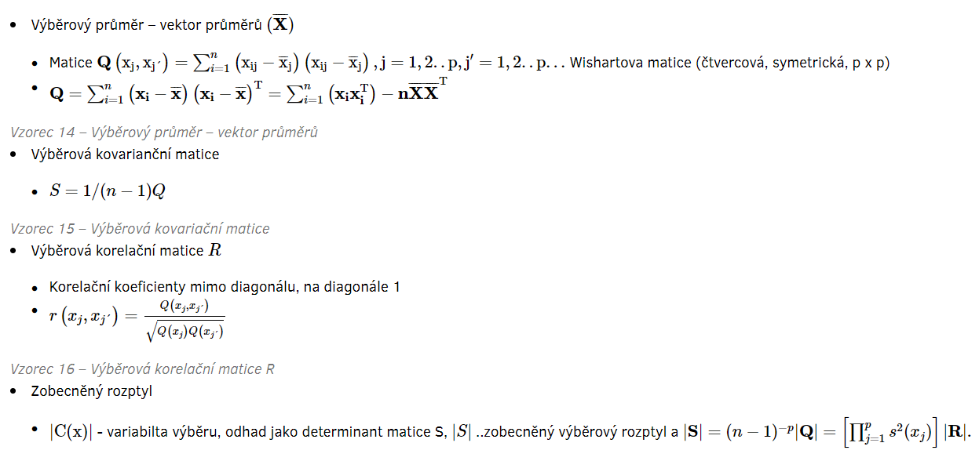
Základní výběrová rozdělení a výběrové charakteristiky (4)

Slide 16
Lineární transformace datové matice

Slide 17
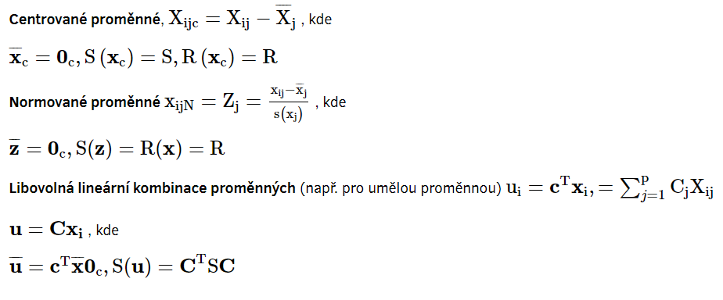
Lineární transformace proměnných

Slide 18
Odlehlá a vlivná pozorování

Slide 19
Odlehlá a vlivná pozorování (1)
Analýza odlehlých (tzv. outliers) a vlivných pozorování je důležitým krokem exploratorní analýzy dat.
Odlehlé pozorování (n_{i}) je takové, které je vzdálené od ostatních u jedné proměnné je to jednoduché, ale u více proměnných komplikované.
Vlivné pozorování nemusí být obecně odlehlé, ale je to pozorování takové, které při vypuštění z výpočtu významným způsobem ovlivní výsledek.
Odlehlá a vlivná pozorování se často maskují.
Co to znamená, když narazím na odlehlé pozorování?
chybná - vypustit
správná – vypustit?
Jak mám identifikovat odlehlé nebo vlivné pozorování?
pořadové statistiky (kvantily)
jackknife odchylky (výpočet s vyloučením dané hodnoty)
výpočet vzdálenosti od centroidu pomocí mahalanobisovy vzdálenosti

Slide 20
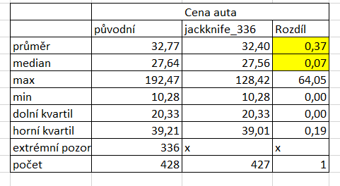
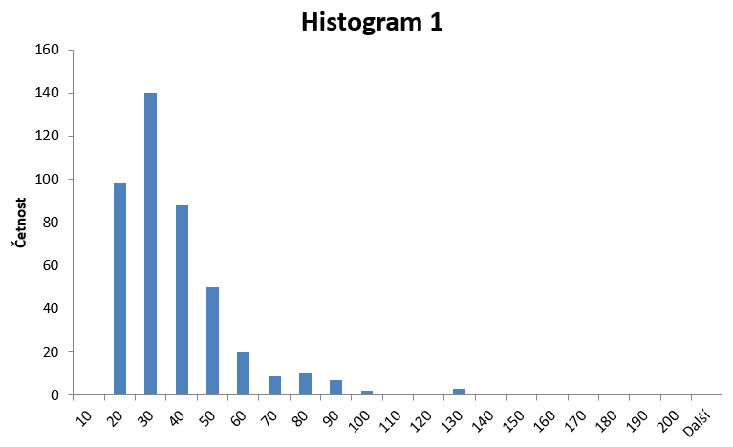
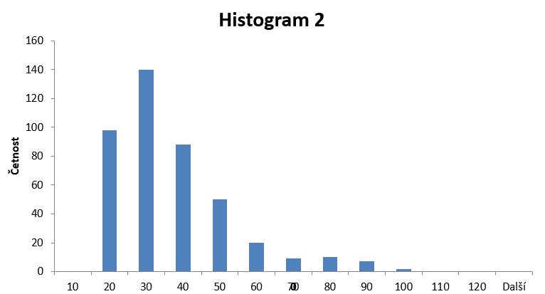
Odlehlá a vlivná pozorování (2)

Slide 21
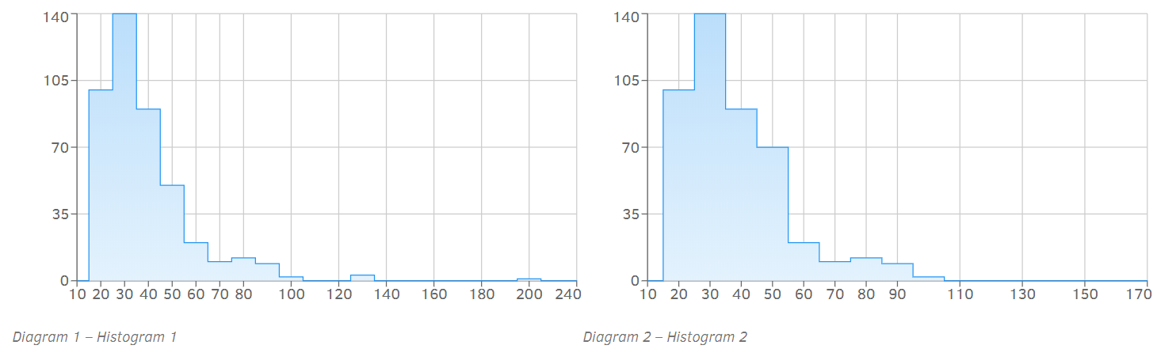
Odlehlá a vlivná pozorování (3)

Slide 22
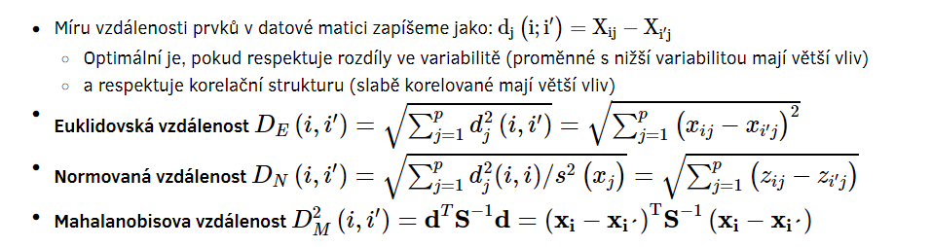
Míry vzdálenosti objektů (1)
Pro analýzu odlehlých pozorování se velmi často používají míry vzdálenosti. Uveďme alespoň 3:

Slide 23
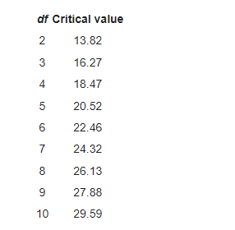
Míry vzdálenosti objektů (2)
Doporučovanou mírou vzdálenosti je Mahalanobisova míra vzdálenosti
Mahalanobisova vzdálenost (D_{M}), představuje pravděpodobnostní vzdálenost od průměru. Lze srovnávat se vzdáleností jednoho objektu od střední hodnoty (jednotkách sigma).
D_{M} je bezrozměrná, nezávislá na měřící jednotce a bere v úvahu korelační strukturu
Vysoké hodnoty D_{M} indikují málo pravděpodobné pozorování, a tedy podezřelé.
Pro D_{M} lze stanovit kritický obor a porovnávat s kvantilem rozdělení F
D_{M} Kvantil rozdělní chí-kvadrát, df = k (the number of predictor variables in the model)

Slide 24
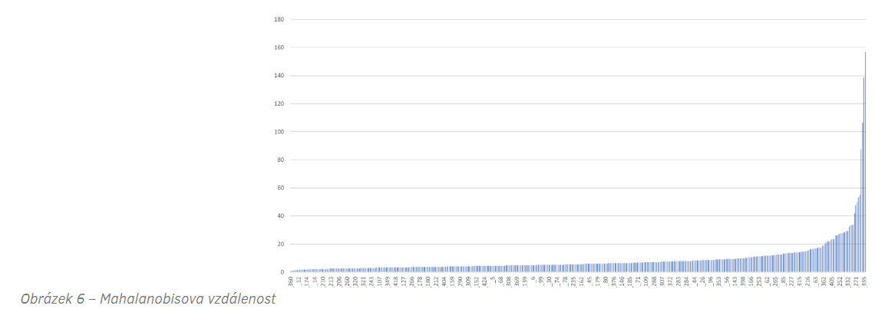
Odlehlá a vlivná pozorování (4)

Slide 25
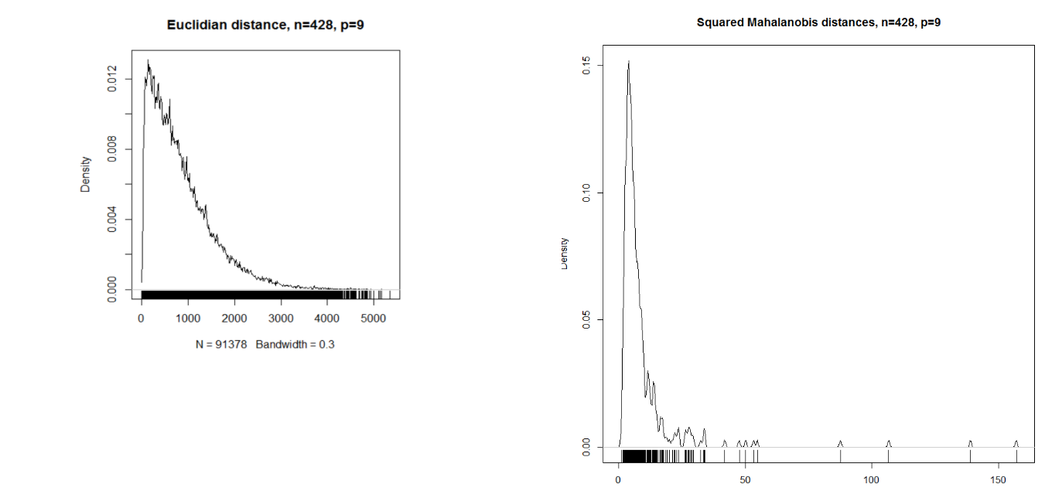
Odlehlá a vlivná pozorování (5)

Slide 26
Testy normality

Slide 27
Testy jednorozměrné normality
Testování lze provádět graficky nebo pomocí standardních statistických testů
Testovaní hypotéza H0 obvykle přestavuje tvrzení „výběr pochází z normálního rozdělení“
Mezi grafické porovnání patří například Q-Q diagram
Standardní testy:
Chí-kvadrát test dobré shody
Kolmogorův-Smirovův test
Testy založené na šikmosti a špičatosti
Shapiro-Wilksův test

Slide 28
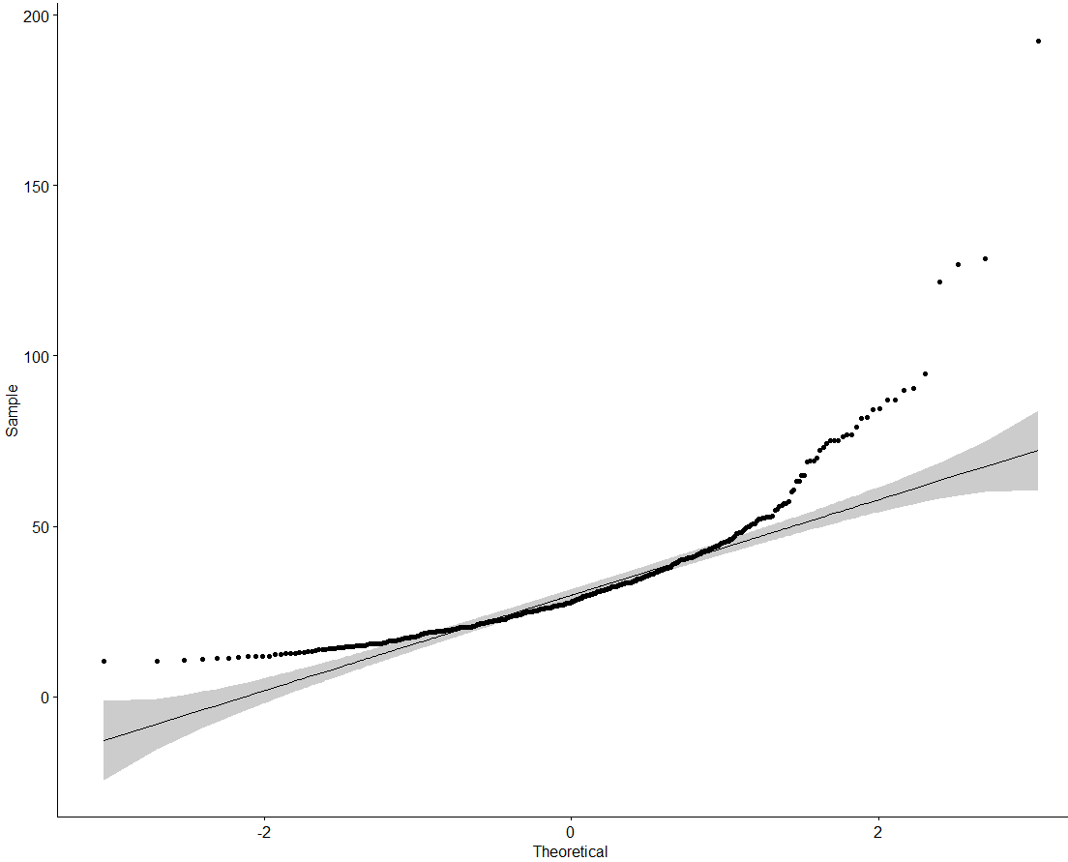
Q-Q graf

Slide 29
Testy vícerozměrné normality
vícerozměrnou normalitu lze testovat vizuálně porovnáním mahalanobisových vzdáleností a kvantilů rozdělení chí-kvadrát
Pokud výběr pochází z vícerozměrného normálního rozdělení, pak i všechna marginální a podmíněná rozdělení jsou normální, naopak to sice obecně neplatí, ale lze alespoň otestovat normalitu všech dílčích proměnných
Snadno dostupné jsou například v R i testy vícerozměrné normality, například Shapiro-Wilksův test:
library(mvnormtest)
x <- 1:30+rnorm(30)
y<-1:30+rnorm(30,1,3)
mshapiro.test(t(cbind(x,y))) Shapiro-Wilk normality testdata: ZW = 0.95282, p-value = 0.2011
mshapiro.test(t(cbind(x,y)))mshapiro.test(t(as.matrix(car_data_kv$Cena_prodej,car_data_kv$Cena_autosalon,car_data_kv$Horsepower)))
Shapiro-Wilk normality testdata: ZW = 0.77779, p-value < 2.2e-16

Slide 30
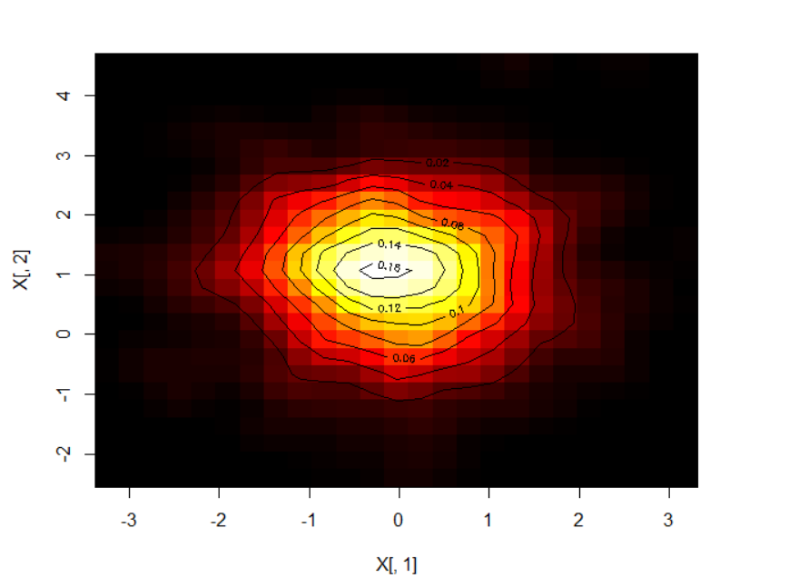
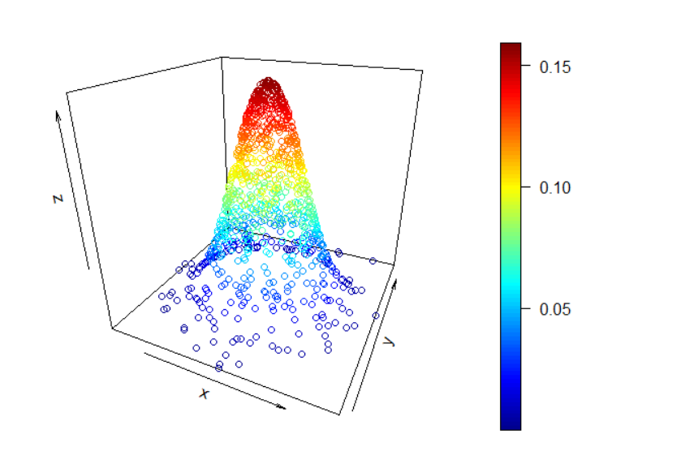
Vícerozměrné normální rozdělení (4) - dvourozměrné

Slide 31
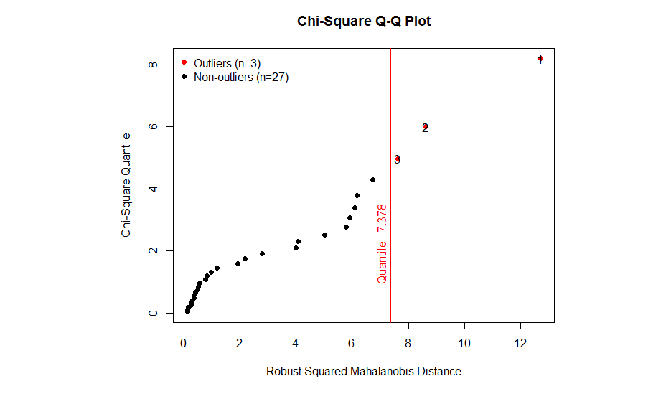
Vícerozměrné normální rozdělení (5) - graficky

Slide 32
Dotazy?

